Slide 1
Коррекция дискалькулических расстройств в системе логопедического сопровождения обучающихся с умственной отсталостью (интеллектуальными нарушениями)
Краевое государственное казенное общеобразовательное учреждение, реализующее адаптированные «Школа-интернат №11»
О.А. Савицкая, учитель-логопед

Slide 2
Дискалькулия- это…
….. нарушения в овладении счётными операциями» .
Р.И. Лалаева, А. Гермаковска,2005
….. специфическое, стойкое и сложное нарушение в овладении счётными операциями, обусловленное несформированностью высших, психических функций»
О.В. Степкова,2008 г
….. частичное нарушение счётной деятельности, проявляющееся в стойких специфических математических ошибках, обусловленных недостаточной сформированностью, с одной стороны. Интеллектуальной деятельности и сенсорно-перцептивных функций, и , с другой, «математической» речи, приводящей к снижению уровня познания математики.»
С.Ю. Кондратьева,2009

Slide 3
Дискалькулия и её симптоматика
Недостаточное знание состава числа; трудности усвоения правила образования чисел;
Несформированность количественных отношений чисел;
Автоматическое воспроизведение порядка следования чисел;
Трудности установления отношения числа к его соседям;
Затруднения в определении места числа в ряду натуральных чисел;
Недостаточное овладение математическим словарем;
Неправильное называние чисел;
Неточное представление о графической структуре цифр;
Элементарный способ выполнения арифметических действий;
Незнание таблицы сложения и вычитания, умножения и деления;
Преимущественно конкретный характер мыслительных операций.
(С.С.Мнухин,1948; Ю.Г. Демьянов,1970;М.В. Ипполитов,1972;М.И. Непомнящая,1972;С.Л. Шапиро,1976).

Slide 4
Актуальность проблемы
Специфические логопедические приёмы профилактики и коррекции нарушений чтения и письма предполагают наличие сформированного умения оперировать числами: определение количества слов в предложении, звуков в слове, определение «номера» звука в слове, слова в предложении.
В структуру речевого дефекта обучающихся с умственной отсталостью в большинстве случаев наряду с нарушениями чтения и письма входит дискалькулия (нарушение счёта)
Возникает необходимость использования приемов коррекции нарушений счета в логопедической практике.

Slide 5
Патогенез нарушений
Неполноценные пространственно-временные представления
Нарушение игровой, конструктивной, графической деятельности и счета
Нарушения
Целостного восприятия объекта, буквы,
цифры
Ориентировки на листе бумаги при выполнении графических заданий
Ориентировки в последовательности и выкладывании написания элементов
Зрительно-пространственного анализа
Осуществления зрительного. слухового и кинестетического контроля
Нарушения чтения, письма, счета.
Трудности при ориентировке в схеме тетрадного листа: пропуск определённого количества клеточек и строчек, зеркальное написание букв и цифр, а так же сложности в усвоении числа в числовом ряду.

Slide 6
Исследования по проблеме
1. Адаптированная примерная основная образовательная программа для дошкольников с тяжелыми нарушениями речи / Л.Б. Баряева, Т.В. Волосовец, О.П. Гаврилушкина и др. ; под ред. проф. Л.В. Лопатиной. СПб., 2014
2. Афанасьева Е.А. Коррекционно-педагогическая работа по профилактике дискалькулии у младших школьников с тяжелыми нарушениями речи.,-диссертация кандидата пед.наук, 2009
3. Баряева Л.Б., Кондратьева С.Ю. Дискалькулия у детей: профилактика и коррекция нарушений в овладении счетной
деятельностью. СПб., 2012
4.Кондратьева С.Ю. Развитие математического словаря детей старшего дошкольного возраста в процессе составления рассказа по картине. – СПб: Детство-Пресс, 2015
5. Лалаева Р.И., Гермаковска А. Нарушения в овладении математикой (дискалькулии) у младших школьников. Диагностика, профилактика и коррекция.:Учебно-методическое пособие.-Спб.:Издательство «Союз», 2005
6. Дунаева З.М. Формирование пространственных представлений у детей с задержкой психического развития// Дефектология.-1980.-№4
7. Елецкая О.В., Горбачевская Н.Ю. Уточнение и обогащение пространствено-временных представлений у детей с нарушениями речи// Логопед .-2005.-№2
8. Елецкая О.В., Горбачевская Н.Ю. Логопедическая помощь школьникам с нарушением письменной речи: Формирование представлений о пространстве и времени: Методическое пособие/ Научн.ред. О.В. Защиринская. – СПб.: Издательство «Речь», 2006.-180 с.
9. Елецкая О.В., Горбачевская Н.Ю. Путешествие по времени и пространству. СПб., 2002
10. Степкова О. В.Профилактика дискалькулии у дошкольников с общим недоразвитием речи, –диссертация кандидата пед.наук,2008
11. Цветкова Л.С. Нейропсихология счёта, письма и чтения: нарушение и восстановление. М., 1997

Slide 7
Исследования в области дискалькулии
Цветкова Л.С- При локальных поражениях мозга происходит нарушение счёта в разных формах проявлений. Так же данным автором описаны особенности нарушения счёта у детей при локальных поражениях головного мозга.
Методики коррекционной работы по профилактике и преодолению нарушений счета у детей с тяжёлыми нарушениями речи разработаны Лалаевой Р.И, Гермаковска А.(2005). (дифференцированный подход с учётом симптоматики, степени выраженности дискалькулии, а также механизмов и струкуры речевого дефекта).
Баряева Л.Б. и Кондратьева С.Ю. (2012) заложили в основу логопедической работы по профилактике и коррекции дискалькулии у детей с тяжёлыми нарушениями речи дифференцированный подход с учётом формы дикалькулии (вербальная, практогностическая, графическая, дислексическая, операциональная).Учитывается преимущественное формирование одного из компонентов культуры познания математики: мотивационного, деятельностного, речевого или когнитивного.
Технология психолого-педагогического и медико-социального сопровождения школьника с тяжёлыми нарушениями речи стала базой для методики коррекционно-педагогической работы для профилактики дискалькулии Афанасьевой Е.А.(2009). Данная методика предполагает междисциплинарный подход и работу целой команды специалистов, каждый из которых реализует свои, чётко поставленные цели и задачи. Принцип дифференцированного подхода в данном случае выражается в учёте преобладающей формы дискалькулии.
Афанасьева Е.А. выделяет следующие направления работы: развитие зрительной и слуховой памяти, пространственного восприятия, зрительно-двигательных координаций, логических операций мышления, формирование количественных представлений.

Slide 8
Этапы работы, представленные Р.И. Лалаевой, А. Гермаковска.
1. Формирование сенсомоторных (гностико-практических функций)
Развитие зрительного гнозиса
Развитие пространственного гнозиса и гнозиопраксиса
Развитие ручной моторики
Развитие временных представлений
Развитие слухового восприятия, слухомоторной и слухо-зрительно-моторной координации;
2. Формирование логических операций (сериация, классификация, сравнение, умозаключение).
3. Формирование сукцессивных и симультанных процессов (анализ и синтез)
4. Формирование количественных представлений
5. Формирование речевых предпосылок овладения математическими знаниями, умениями, навыками
6. Интеграция речевых и неречевых функций в процессе овладения математической деятельностью

Slide 9
Несформированность пространственно-временных представлений- одна из ведущих причин нарушения чтения, счета, письма

Slide 10
На протяжении трех лет реализую программу внеурочного курса «Пространство и время»
Выбору данного курса способствовали следующие причины:
Для всех учащихся с интеллектуальными нарушениями характерно нарушение речевой системы в той или иной степени. Несмотря на реализуемые в учреждении курсы логопедических занятий, все учащиеся нуждаются в специально организованных занятиях по развитию различных сторон речи. Недостаточное развитие фонетико - фонематической и лексико- грамматической сторон речи являются значительным препятствием на пути овладения обучающимся письмом и чтением, препятствуют формированию полноценных математических представлений, счётных операций, что, в свою очередь, оказывает дальнейшее влияние на его социализацию.
Исследования доказывают, что в овладении операциями чтения, письма и счёта существенную роль играет как уровень сформированности устной речи, так и особенности развития пространственно- временных представлений.

Slide 11
«Логостарт»
Как показывает опыт работы, формирование пространственных и временных представлений необходимо начитать с первого класса. Данная программа «Логостарт» является начальным блоком ранее известной программы «Пространство и время», реализуемой в нашем учреждении в 2017/2019 учебных годах с обучающимися 3-4 классов. Анализ затруднений, возникших при реализации программы позволил спроектировать программу для обучающихся 1 классов, добавив в уже имеющееся содержание дидактический материал по профилактике и коррекции дискалькулических нарушений.

Slide 12
Разделы программы «Логостарт»
Развитие мелкой моторики кистей и пальцев рук
Уточнение и развитие зрительного гнозиса
Дифференциация предметов по различным признакам
Ориентировка в пространстве и схеме тела
Развитие зрительного анализа и синтеза
Формирование сериации на невербальном материале
Формирование сериации на вербальном материале;
Формирование сериации на числовом материале
Анализ последовательности речевых единиц
Временные представления

Slide 13
Параллельное формирование представлений о времени
Отличительной особенностью программы является то, что деятельность по формированию представлений о времени, не вынесена в отдельный блок, актуальные темы о времени внесены во все блоки на протяжении учебного года. Это представляется наиболее целесообразным, потому что формирование представлений о времени и пространстве эффективные осуществлять параллельно

Slide 14
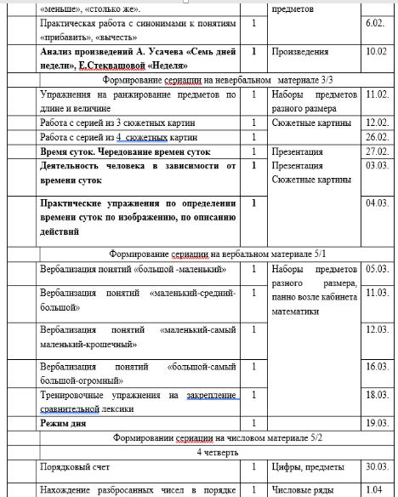
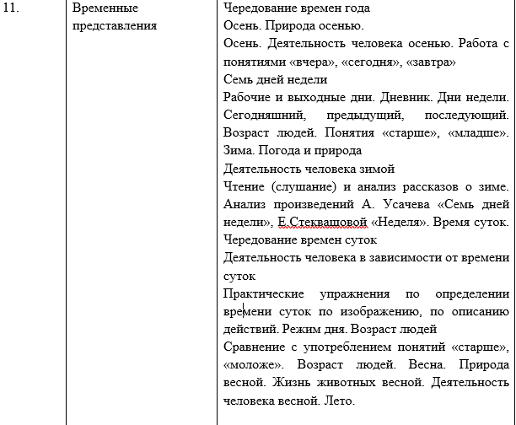

Slide 15
Предметные результаты внеурочного логопедического курса «Пространство и время», блок 1: «Логостарт» 1 класс
Предметные результаты внеурочного логопедического курса «Пространство и время», блок 1: «Логостарт» 1 класс
Минимальный уровень
-различать (показывать) правую и левую стороны тела, листа бумаги;
- отсчитывать заданное количество клеточек в заданном направлении;
- называть дни недели;
-называть текущее время года, времена года
- определять количество звуков в слове, слов в предложении;
- различение возраста людей;
- знание названий месяцев, текущего месяца
Достаточный уровень
- словесно объяснять расположение объектов по отношению друг к другу;
- определять день недели по заданию (последующий, предыдущий, за два дня до..)
- определять последующий и предыдущий звук в слове;
- определять последующее и предыдущее слово в предложении;
- различать времена суток;

Slide 16
Критерии и оценка достижения планируемых результатов
Критерий | Оценка достижения планируемых результатов | Динамика развития обучающихся
Различение правой и левой стороны собственного тела | отсутствие, невозможность принять помощь сопряженно/со значительной стимулирующей помощью отражённо/ с помощью частично самостоятельно с большим количеством ошибок самостоятельно с единичными ошибками | оценивалась по результатам относительно себя: 0 баллов ― нет фиксируемой динамики; 1 балл ― минимальная динамика; 2 балла ― удовлетворительная динамика; 3 балла ― значительная динамика.
Различение понятий «впереди», «сзади», «перед», «за»
Употребление во фразе понятий «впереди», «сзади», «перед», «за»
Различение и употребление в речи понятия «между»
Ориентация на листе бумаги
Определение количества слов в предложении (3-4 слова)
Называние заданного слова
Определение первого звука в слове
Определение последнего звука в слове
Определение количества звуков в слове (3-5 звуков)
Называние текущего дня недели
Называние следующего, предыдущего дня недели
Различение выходных и рабочих дней
Называние текущего времени года
Определение следующего и предыдущего времени года
Определение времени суток
Соотнесение деятельности человека со временем суток

Slide 17
Перспектива работы ( обобщающий этап),2021 год
Подведение итогов (заключительная диагностика по актуальным параметрам)
Оформление результатов работы по теме самообразования
Представление материалов
Разработка программы по коррекции дискалькулических расстройств и пространственно-временных представлений 1-4 класс

Slide 18
Спасибо за внимание!!!!

